Slide 1
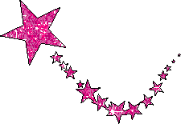
Good morning, students! How are you?

Slide 2
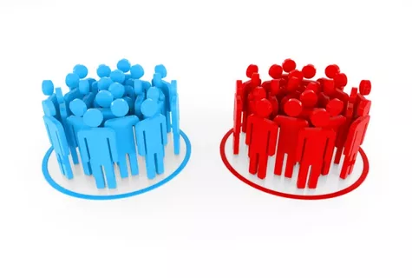
First group
Second group
«Arthropods»
«Chordate»

Slide 3
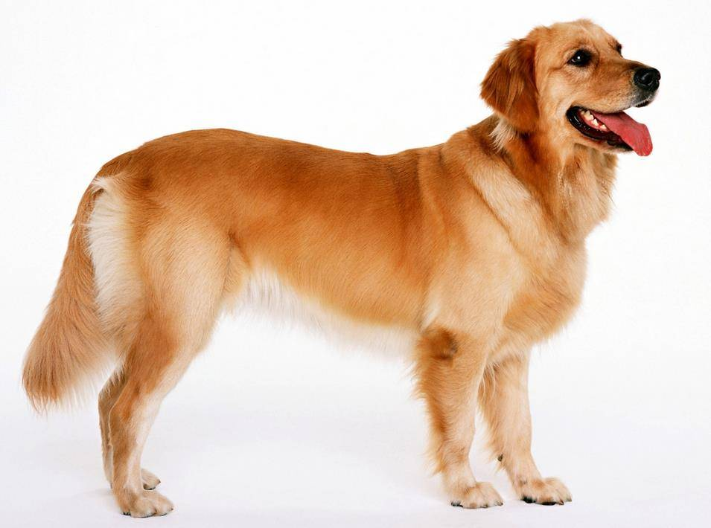
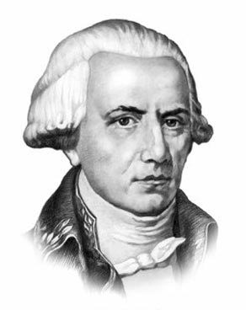
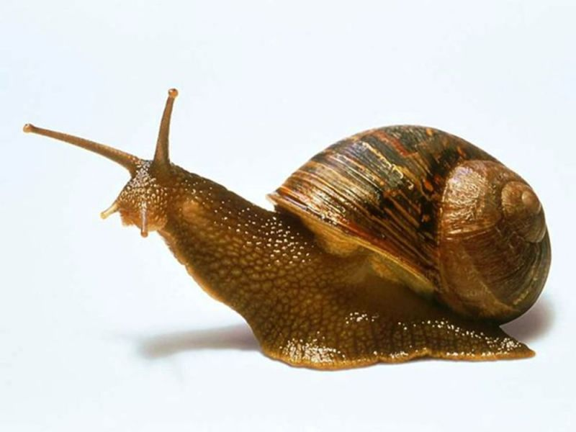
What these pictures
remind?
Жан Батист Ламарк

Slide 4
Why did Lamark divide anivals into vertebrates and invertebrates?

Slide 5
The 27 th of September Today is Friday
Our new theme:
Arthropods and chordate
Learning objectives:
the study of the classes of arthropods and chordates animals for specific characteristics

Slide 6
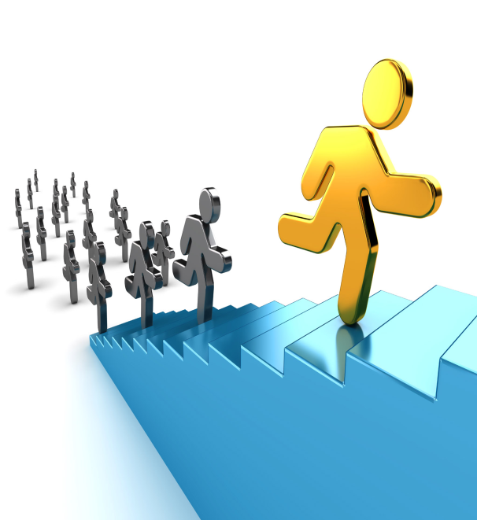
Сабақта жетістікке жету үшін қандай әрекет жасай аласыңдар?
Сипаттай аламын
ажырата білемін
айта аламын
мысал келтіре аламын
жасай аламын
үш тілде аудара аламын

Slide 7
Terminology
Шаянтәрізділер | Ракообразные | Crustaceans
Өрмекшітәрізділер | Паукообразные | Arachnida
Балықтар класы | класс рыб | Fish klass
Сүтқоректілер | Млекопитающие | Mammals
Жорғалаушылар | Пресмыкающиеся | Reptiles
Құстар класы | Класс птиц | Birds klass

Slide 9
Reflection
Excellent!
Сабақ қызықты болды, ,бірақ кейбір тапсырмалар қиындық келтірді
На уроке было интересно!

Slide 10
GOOD BYE!

